Slide 1


第2课 祝福

Slide 2
作者简介:
鲁迅，原名周树人，字豫才，浙江绍兴人。我国现代伟大的无产阶级文学家、思想家、革命家。主要作品有：
小说集：《呐喊》、《彷徨》
历史小说集：《故事新编》
散文集：《朝花夕拾》
散文诗集：《野草》
杂文集：《南腔北调集》、《坟》、 《热风》等十五部

Slide 3
注 音
xuān
zào
tuán
t à
bíqí
寒暄 送灶 陈抟 朱拓 荸荠
门槛 咀嚼 渣滓 炮烙 窈陷
草窠 蹙缩 歆享 牲醴 唾弃
蹒跚 一瞥 驯熟 俨然 醉醺醺
kăn
jŭjúe
zĭ
páoluò
yăo
kē
cù
x ī n
l ĭ
tuò
pánshān
piē
xùn
yăn
xūn

Slide 4
整体感知：
阅读全文，按故事的“序幕—开端—发展—高潮—结局—尾声”的顺序把全文分为六部分；
本文的记叙顺序是什么？采用这样的记叙顺序有什么作用？

Slide 5
阴沉低暗的年底景象
序幕：
典型环境
破旧的鲁四老爷书房
“画眼睛”
结局：
沦为乞丐的祥林嫂
及我在雪夜的感受
情节简表
“三问三答”
（倒 叙）
人们的反应
开端：
祥林嫂初到鲁镇：
“画眼睛”
发展：
祥林嫂被迫改嫁：
“出格”反抗
祥林嫂：
“画眼睛”
肖像描写
柳 妈：
高潮：
祥林嫂再到鲁镇
听故事：
猎奇
众人态度
祭祀时：
鄙弃
尾声：
祝福景象和我的感受
（深化主题）

Slide 6
情节——内容———— 顺序
序幕
结局
开端
发展
高潮
尾声
祝福景象与鲁四老爷
祥林嫂凄然死去
祥林嫂初到鲁镇
祥林嫂被迫改嫁
祥林嫂再到鲁镇
祝福景象和我的感受
倒叙

Slide 7

倒 叙
把祥林嫂悲惨的结局放在开头，巧妙地设置了悬念，使读者寄予探求事情的原委，有一定的吸引力；
把祝福的景象和祥林嫂的死连在一起，形成强烈的对比，有震撼人心的力量，突出反封建的主题。

Slide 8
研读：人物形象——祥林嫂
阅读课文，写出祥林嫂人生悲剧的情节提纲；
找出文中对祥林嫂进行的三次肖像描写，看看她发生了怎样的变化，这样描写的作用是什么？

Slide 9
初到鲁镇：
肖像：头上扎着白头绳，乌裙，蓝夹袄，月白背心，脸色青黄，但两颊还是红的。
眼睛：顺着眼。
●再到鲁镇：
肖像：头上扎着白头绳，乌裙，蓝夹袄，月白背心，脸色青黄，只是两颊上已经消失了血色。
眼睛：顺着眼，眼角上带些泪痕，眼光也没有先 前那样精神了。
●临死前：
  肖像：五年前花白的头发， 即今已经全白；脸上瘦削不堪，黄中带黑；
眼睛：只有那眼珠间或一轮。

Slide 10
要极俭省地画出一个人的特点，最好是画出他的眼睛。
——鲁迅

Slide 11
找眼睛 论特点
初到鲁镇——
再到鲁镇 ——
讲阿毛故事——
捐 门 槛——
不让祝福——
行 乞——
问有无灵魂——
顺着眼
安分
顺着眼，
眼角带着泪痕
再受打击，内心痛苦
直着眼
精神有些麻木
分外有神
又有希望
失神、窈陷
再受打击
眼珠间或一轮
麻木
忽然发光
一丝希望

Slide 12
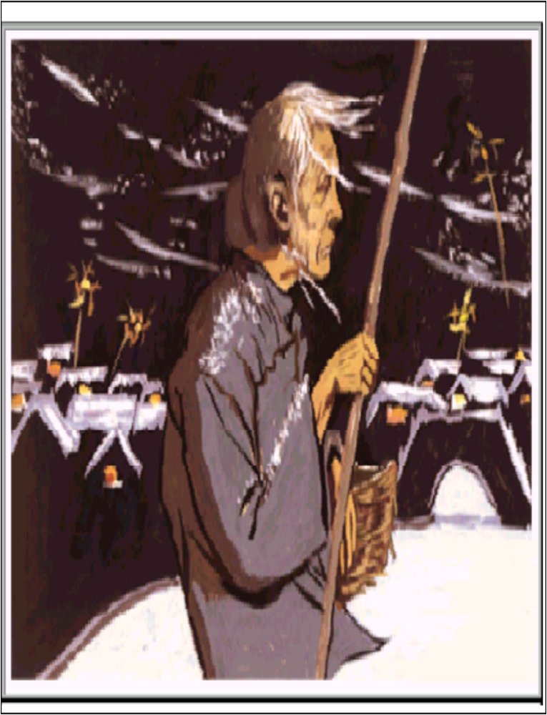
祥林嫂——肖像描写
作用：概括了祥林嫂半生悲惨的历史，通过鲜明的对照深刻揭露了封建思想对劳动妇女的摧残和迫害。

Slide 13
祥林嫂是旧中国农村劳动妇女的典型
共性——勤劳、善良、安分、蒙昧
个性——顽强、倔强

Slide 14
善良的祥林嫂
以为辛勤劳作能安心生存
以为丧夫失子能博得同情
以为捐得门槛能减去罪孽
悲剧人物要使人怜悯，“最重要之点，性格必须善良”。
——亚里士多德

Slide 15
祥林嫂是非死不行的，同情她的人和冷酷的人，自私的人，是一样把她往死里赶，是一样使她精神上增加痛苦。
——丁玲

Slide 16
祥林嫂——悲惨遭遇
外逃帮佣，初到鲁镇
被人劫回，被迫改嫁
丧夫失子，再到鲁镇
捐献门槛，未能赎罪
逐出鲁家，沦为乞丐
祝福之夜，凄然死去

Slide 17
人物形象分析
被迫改嫁
强烈反抗
模样周正
健壮耐劳
家破人亡
走投无路
祥林嫂的形象及社会意义
惨死雪地
横遭辱骂
失魂落魄
沦为乞丐
活不能
死不敢

Slide 18

讨论：造成祥林嫂悲剧的原因是什么？

Slide 19
族 权
政 权
封建礼教
封建迷信
神 权
夫 权

Slide 20
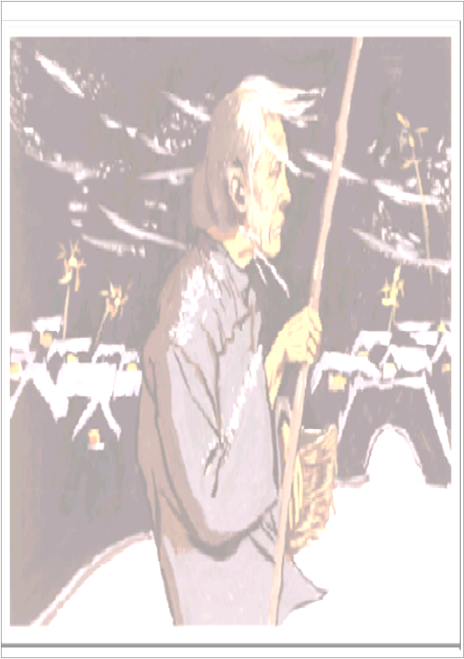
研读：人物形象——祥林嫂
祥林嫂是旧中国农村劳动妇女的典型。她勤劳、善良、质朴、顽强，但在旧社会她却不但不能掌握自己的命运，反而成为一个被践踏、被迫害、被愚弄、被鄙视的人物，以至被旧社会所吞噬。

Slide 21

讨论：
人物形象——鲁四老爷、柳妈、我

Slide 22
研读：人物形象——鲁四老爷
是当时农村中地主阶级的代表人物。政治上迂腐、保守，思想上守旧、反动，为人自私、冷酷。他是造成祥林嫂悲剧的一个重要人物。

Slide 23
研读：人物形象——柳妈
和祥林嫂一样是旧社会中受压迫的劳动妇女的形象，她虽然同情祥林嫂，但由于受封建礼教和封建迷信的毒害很深，最终也造成了祥林嫂的悲剧。

Slide 24

研读：人物形象——“我”
是全文的线索人物，祥林嫂一生的悲惨遭遇都是通过“我‘的所见所闻来展现的；
是一个具有进步思想的小资产阶级知识分子的形象，同情劳动人民，不满黑暗现实，但也有软弱和无能的一面。

Slide 25

研读：环境描写
小说描写了几次“祝福”？在小说中起什么作用？
小说为什么以“祝福”为题？
本文的环境描写有什么特点？

Slide 26
环境描写——祝福
祝福1：揭示祥林嫂悲剧的社会根源，预示祥林嫂悲剧的必然性；
祝福2：推动情节发展，增强人物形象的真实性和感染力；
祝福3：首尾呼应，深化主题。

Slide 27
以“祝福”为题：
起于祝福，终于祝福，中间一再写到祝福，情节的发展与祝福密切相关；
祥林嫂的悲惨遭遇是在祝福的欢乐气氛中展开的，鲜明的对照深化了小说的主题。

Slide 28
语言特色：
沉郁的色调传达悲哀的感情
老舍：一篇作品须有个情调。情调是悲哀的，或是激昂的，我们的语言就须恰好足以配合这悲哀或激昂。比如说，我们要传达悲哀的感情，就须选择些色彩不太强烈的字，声调不太响亮的字，造成稍长的句子，使大家读了，因语调的缓慢、文字的暗淡而感到悲哀。

Slide 29
总结：主题
《祝福》通过祥林嫂一生的悲惨遭遇，反映了辛亥革命以后中国的社会矛盾，深刻地揭露了封建礼教吃人的本质，指出彻底反封建的必要性。
许寿裳：人世间的惨事，不惨在狼吃阿毛，而惨在礼教吃祥林嫂。

Slide 30
讨论
（1）祥林嫂之死的根源：
（2）解救办法：
（3）祥林嫂有没有反抗精神：

Slide 31
（1）封建伦理制度 旧文化观念
（2）摧毁旧制度 否定旧文化
（3）看反抗对象是什么，如果是封建思想和封建社会秩序，她一点反抗性也没有。

Slide 32
布局特点与作用：
!特点：使用倒叙的手法，将结局放在了文章的头部
!作用：
1.在情节安排上，把悲剧结局放在前面，巧妙地为读者设置了一个悬念，有一定吸引力
2.从小说矛盾关系上看，小说开头写祥林嫂在富人们的一片祝福声中寂然死去，而且引起了鲁四老爷的愤怒，“不早不迟，……这就可见是一个谬种！”，突出鲁四老爷与祥林嫂之间的尖锐矛盾，突出反封建主题。

Slide 33


